Slide 1

KHOA HỌC 5
SỰ SINH SẢN
CỦA ĐỘNG VẬT

Slide 2


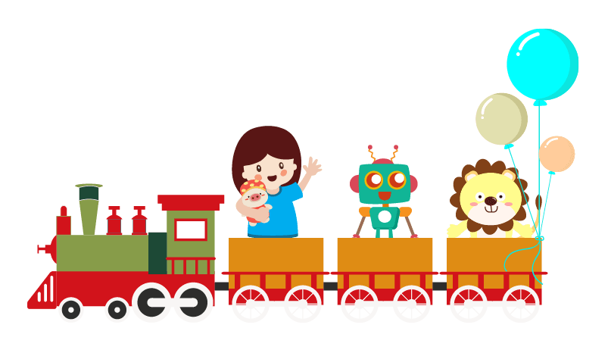
KHỞI ĐỘNG

Slide 3

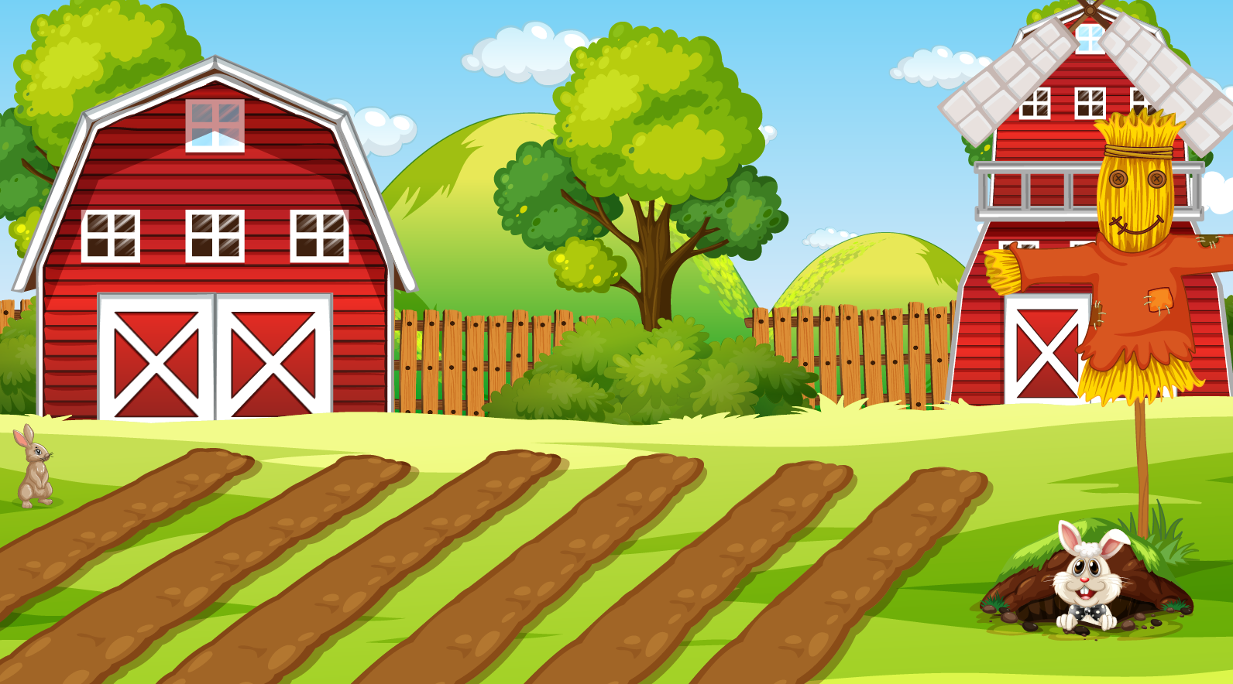
NIỀM VUI LAO ĐỘNG

Slide 4




Notes:
Nhấp vào cậu bé để hiện ra các loại củ sau khi trả lời xong.
Nhấp vào cô bé để chuyển sang slide Khám phá

Slide 5




Câu 1. Cây nào dưới đây có cây con có thể mọc lên từ thân của cây mẹ?
Gừng, nghệ
Rau muống, cam
Cây sen, gừng
Rau muống, nha đam

Slide 6
Câu 2. Cây nào dưới đây có cây con có thể mọc lên từ lá của cây mẹ?
Nha đam
Hoa hồng
Cây sen
Cây chanh

Slide 7
Câu 3. Cây nào dưới đây có cây con có thể mọc lên từ rễ ( củ) của cây mẹ?
Cây sen, cà rốt
Cây chanh, cây ổi
Cây chuối, cây bưởi
Cây mía

Slide 8


Bài hát sau nhắc đến những loài vật nào?

Slide 9


Slide 10
Khoa học
SỰ SINH SẢN
CỦA ĐỘNG VẬT

Slide 11











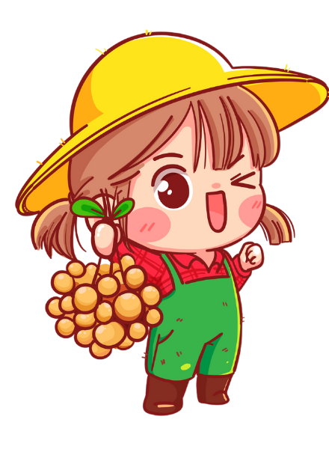


Hoạt động 1. Sự sinh sản của
động vật

Slide 12





Đọc mục bạn cần biết và thảo luận nhóm
4 trả lời các câu hỏi sau:
1. Đa số các loài động vật được chia ra làm mấy giống, đó là những giống nào?
2. Cơ quan sinh dục đực tạo ra gì? Cơ quan sinh dục cái tạo ra gì?
3. Hiện tượng tinh trùng kết hợp với trứng gọi là gì? Tạo thành gì?

Slide 13
* Đa số động vật được chia thành hai giống: đực và cái
Con đực có cơ quan
sinh dục đực
Con cái có cơ quan
sinh dục cái
(Sự thụ tinh )
Tinh trùng
Trứng
Hợp tử
Hợp tử phân chia nhiều lần và phát triển thành
cơ thể mới, mang những đặc tính của bố và mẹ.

Slide 14
Hoạt động 2. Các cách sinh sản của
động vật

Slide 15



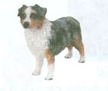
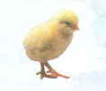
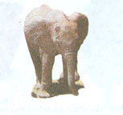
2. Các cách sinh sản của động vật
☞ Nói tên những con vật có trong hình. Con nào nở ra từ trứng, con nào vừa đẻ ra đã thành con?
Nòng nọc
Thằn lằn
Con sâu
Con chó
Con gà
Con voi

Slide 16
Kết luận: Những loài động vật khác nhau
thì có sự sinh sản khác nhau: Có loài đẻ trứng,
có loài đẻ con.
Con vật nở ra từ trứng
Con vật sinh ra đã là con

Slide 17
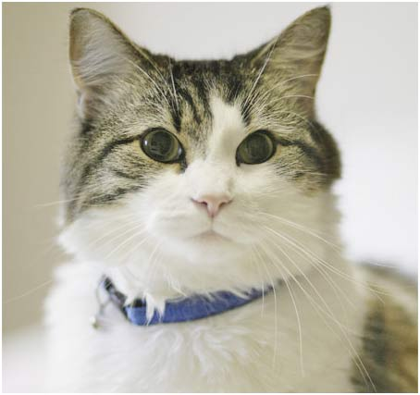
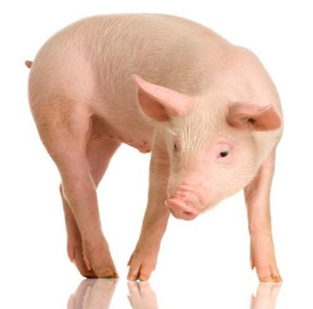
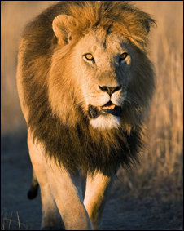
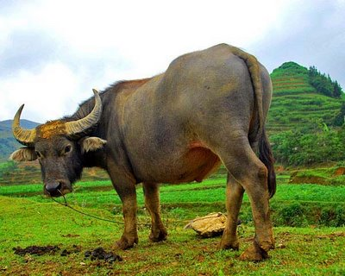
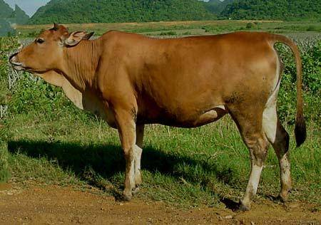
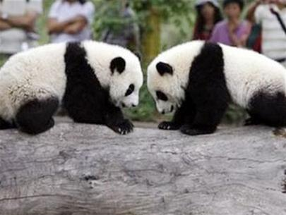
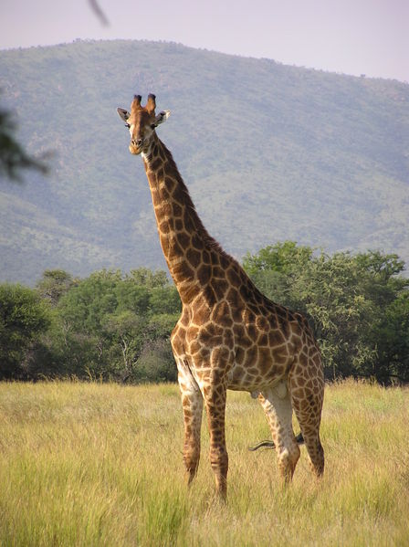
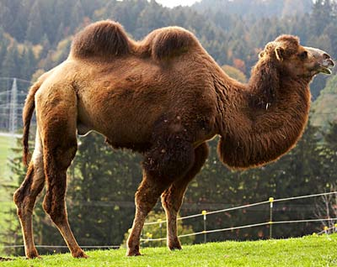
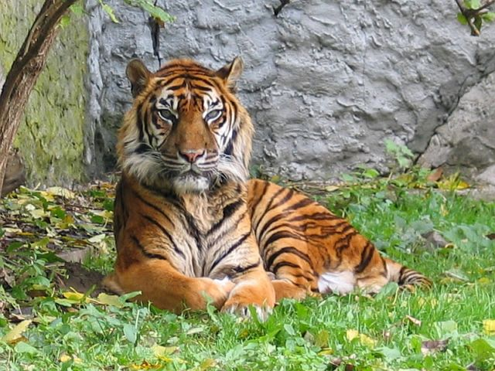
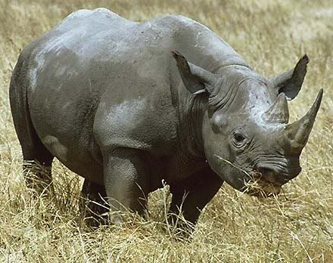
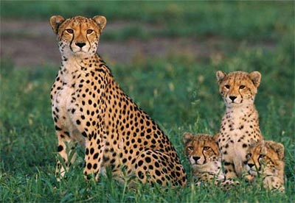
Những con vật đẻ con
con trâu
con mèo
con lợn
con sư tử
con bò
con gấu trúc
Hươu cao cổ
con sư tử
con hổ
con báo
con tê giác
con lạc đà

Slide 18
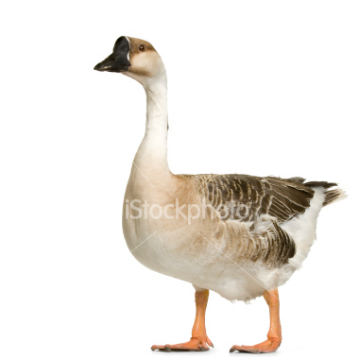
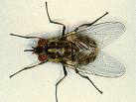
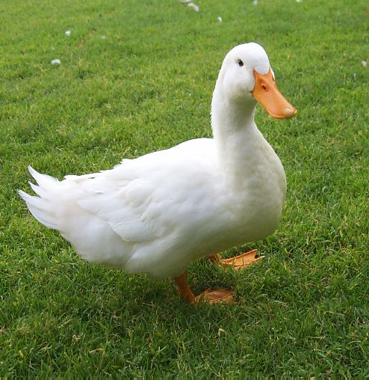
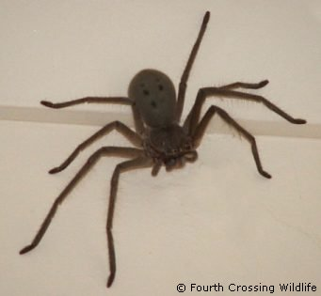
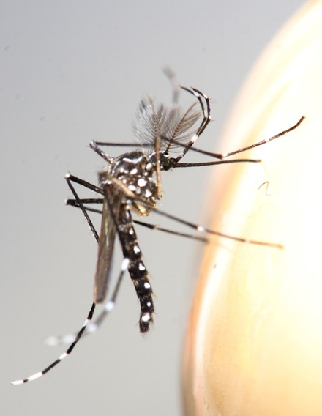
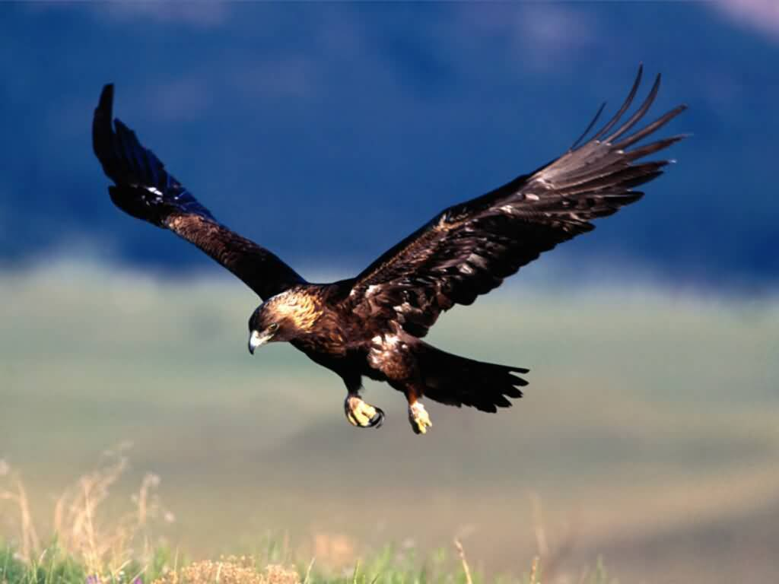
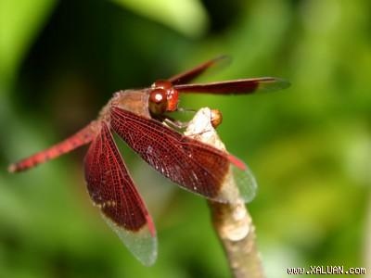
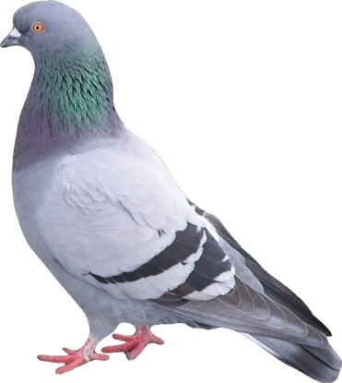
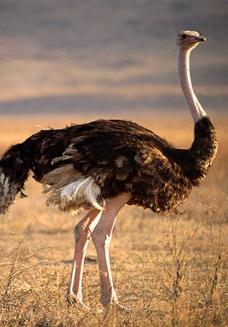
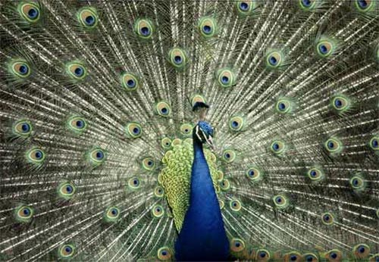
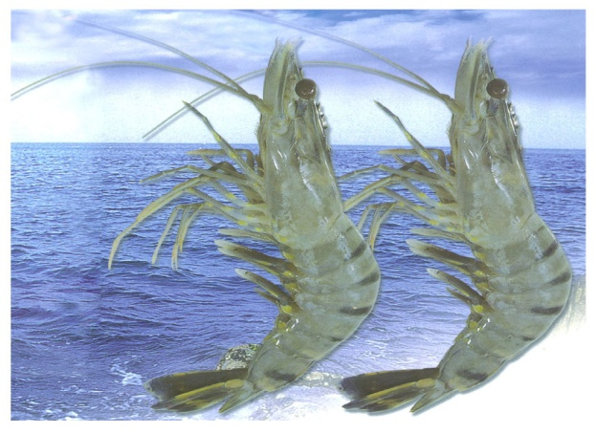

Những con vật đẻ trứng
con vịt
con ngỗng
con nhện
con ruồi
con chuồn chuồn
chim bồ câu
con chim đại bàng
con muỗi
con đà điểu
con công
con tôm
con ốc sên

Slide 19

SỰ SINH SẢN CỦA CÁ MẬP

Slide 20
TRÒ CHƠI
AI NHANH, AI ĐÚNG?
Luật chơi: Trong thời gian 2 phút, Viết tên các con vật đẻ trứng và các con vật đẻ con đã cho vào cột tương ứng, tổ nào sắp xếp đúng, nhanh và trình bày đẹp sẽ là tổ chiến thắng.

Slide 21
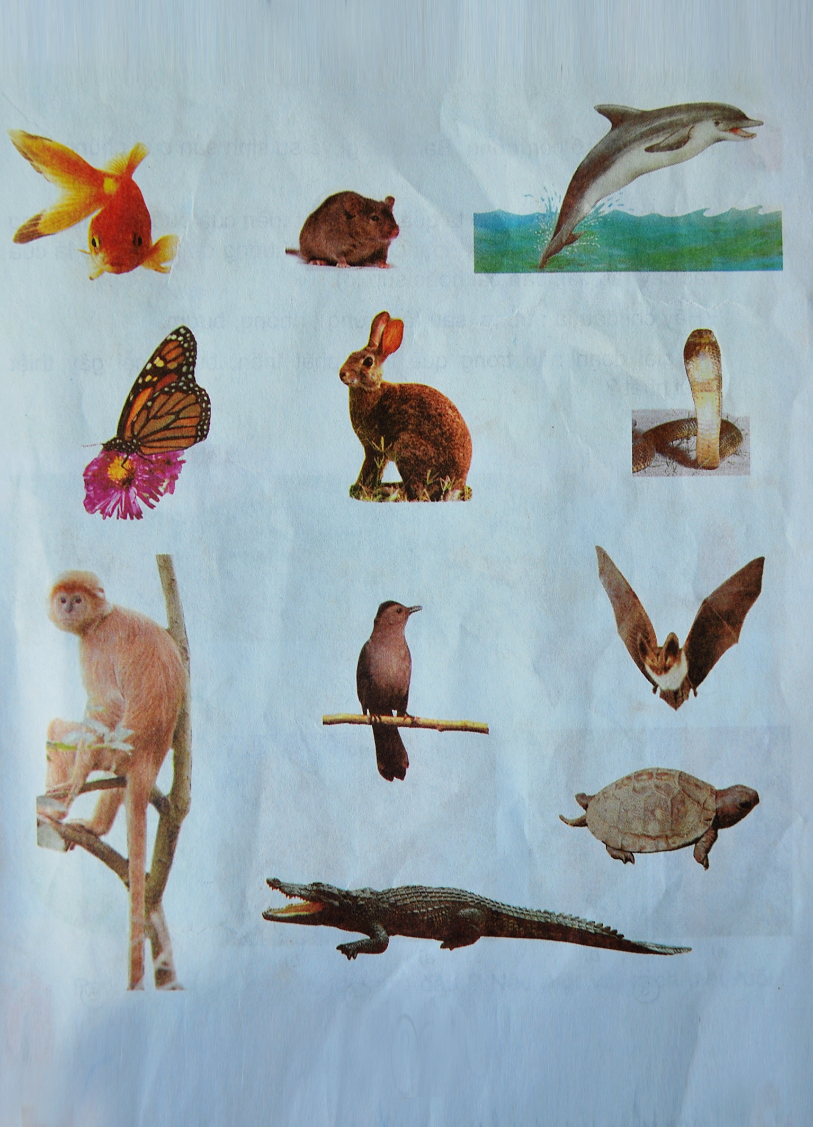
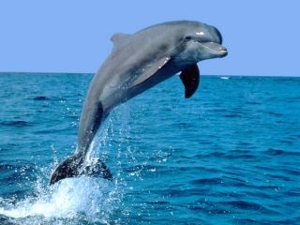
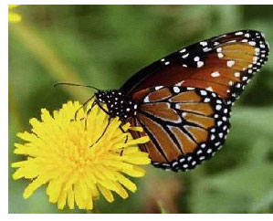
Con cá vàng
Con cá heo
Con chuột
Con bướm
Con thỏ
Con thỏ
Con khỉ
Con rắn
Con rùa
Con dơi
Con cá sấu
Con chim

Slide 22
Bài học
- Đa số loài động vật chia thành hai giống: đực và cái. Con đực có cơ quan sinh dục đực tạo ra tinh trùng. Con cái có cơ quan sinh dục cái tạo ra trứng.
Hiện tượng tinh trùng kết hợp với trứng tạo thành hợp tử gọi là sự thụ tinh. Hợp tử phân chia nhiều lần và phát triển thành cơ thể mới, mang những đặc tính của bố và mẹ.
Những loài động vật khác nhau thì có cách sinh sản khác nhau: có loài đẻ trứng, có loài đẻ con.

Slide 23
Củng cố- dặn dò
- Những con vật nuôi trong nhà có tác dụng gì ?
- Em thường chăm sóc chúng ra sao ?
☞ Về nhà học lại bài và sưu tầm những con vật
mà em thích.
☞ Chuẩn bị bài : Sự sinh sản của côn trùng

